Slide 1
燃言多模态AI无障碍沟通机 ------产品方案
叶大海
2026-08-19

Slide 2
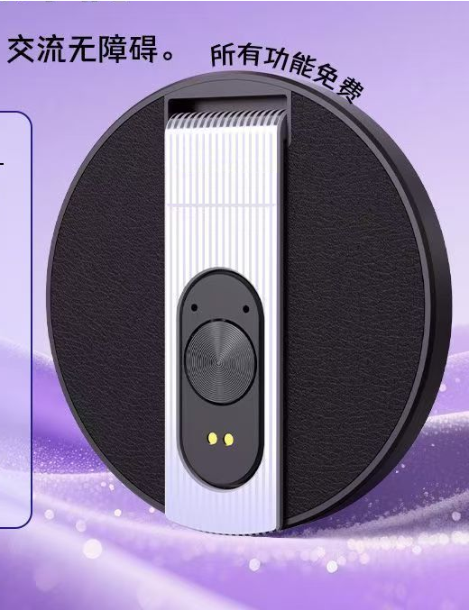
外观形状：纽扣型（外形可定制）
应用场景：衣服领袖可夹
功能应用：麦克风收集不同地方的人的说话（包括口齿不清）声音，物理降噪处理后，通过4G物联网，上传到后台服务器，经过服务器处理分析后转为可识别的普通话语音，通过4G模块回传后，经过功放，喇叭外放输出；
即 ASR/特定语音及方言转普通话/TTS 都在后台完成，本终端只做采集+降噪+4G上传+收音频+功放播放）
备注：独立终端，不带显示屏
成本分析：115左右带4G模块（不含流量套餐）；
流量套餐成本4元/月左右，含2G/月
模具费按1万套分摊；

Slide 3
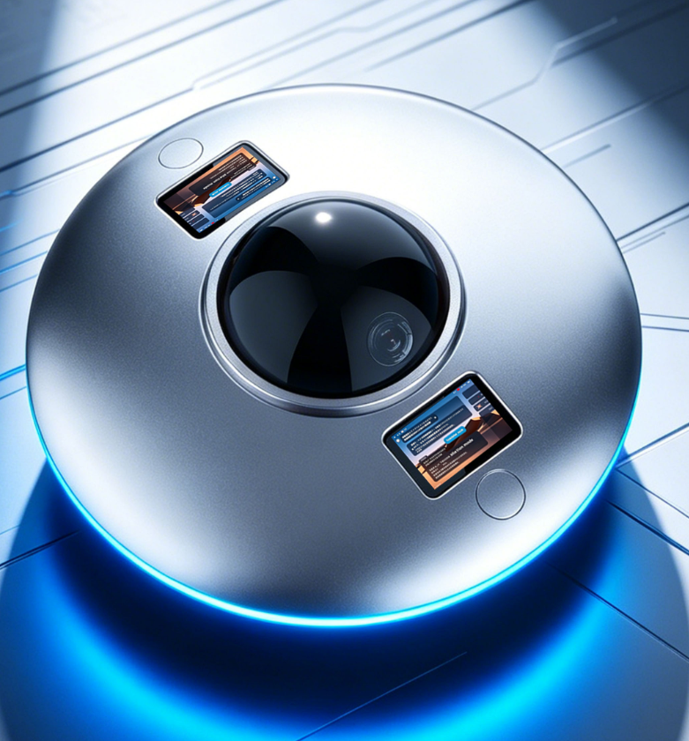
外观形状：碟形（外形可定制）
应用场景：桌面
功能应用：麦克风收集不同地方的人的说话（包括口齿不清）声音，物理降噪处理后，通过4G物联网，上传到后台服务器，经过服务器处理分析后转为可识别的普通话语音，通过4G模块回传后，经过功放，喇叭外放输出，并在屏幕同步显示特设定语言文字（英语/德语/俄语/日语等等）；
备注：独立终端
可加视频通话功能，视频软件绑定
成本分析：260左右带4G模块（不含流量套餐）；
流量套餐成本4元/月左右，含2G/月
模具费按1万套分摊；

Slide 4
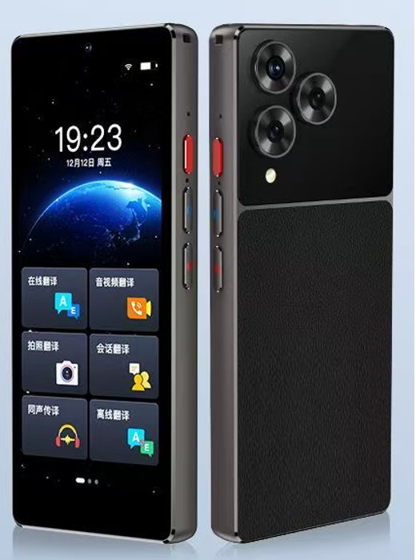
外观形状：手机型（外形可定制）
应用场景：手持（可带夹子）
功能应用：麦克风收集不同地方的人的说话（包括口齿不清）声音，物理降噪处理后，通过4G物联网，上传到后台服务器，经过服务器处理分析后转为可识别的普通话语音，通过4G模块回传后，经过功放，喇叭外放输出，并在屏幕同步显示特设定语言文字（英语/德语/俄语/日语等等）；
备注：独立终端，带显示屏
绑定视频软件，可视频通话
成本分析：280左右带4G模块（不含流量套餐）；
流量套餐成本4元/月左右，含2G/月
模具费按1万套分摊；

Slide 5
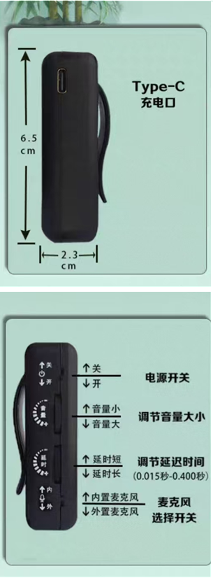
外观形状：纽扣型（外形可定制）
应用场景：衣服领袖可夹
功能应用：麦克风收集不同地方的人的说话（包括口齿不清）声音，物理降噪处理后，通过4G物联网，上传到后台服务器，经过服务器处理分析后转为可识别的普通话语音，通过4G模块回传后，经过功放，喇叭外放输出；
即 ASR/特定语音及方言转普通话/TTS 都在后台完成，本终端只做采集+降噪+4G上传+收音频+功放播放）
备注：独立终端，不带显示屏
成本分析：115左右带4G模块（不含流量套餐）；
流量套餐成本4元/月左右，含2G/月
模具费按1万套分摊；

Slide 6
语音沟通机：
基于综合分析，目前设定的方案为在线工作模式，通过4G网络访问【燃言】云数据库，进行语音转化/翻译。这是成本最佳最优、体验最好的方案；
如果加上离线访问或者脱网工作模式，最简单的AI互动是可以实现的，但是指令输入输出包括识别概率极大降低，并且离线或者脱网后，输入指令得不到后台云数据库的校正，后期使用中逐步脱离日常应用，换句话说不在网将得不到云数据的大模型训练，孤立久之后将变得更僵化，在网后有需要重新训练。其次目前这种离线数据库训练成本非常高，因此建议在网使用模式；
关于语音沟通机产品，外观可定制，功能及成本可定制，以上方案做参考，请吕总/商总参阅后再细谈；
关于产品设计周期，根据实际需求调整打样时间。

Slide 7
语音沟通机：
关于成本分析，从吕总提供的产品方案里面，有提及离线断网模式下的使用场景，基于现在市场上离线智能语音助手方案目前最佳的是科大讯飞，但是也是目前成本最高，是其它几个方案的2倍以上，而且需要内置大RAM内存，用于本地存储语音数据库，采用科大讯飞方案成本远远超过目前承受的心理价位，因此在网络发达今天，几乎网络无死角，建议在线读取访问的工作模式，这样做到成本最佳最优、体验最好的方案；

Slide 8
语音沟通机：
1、无显示屏的产品设计方案，基础成本115元左右，其中包括方案开发费模具费的分摊，10000台之后的批量采购成本应该100左右或者不超过100元；
备注：有其中部分功能产品市场售价499元以上，真降噪价格更高
2、有显示屏的产品设计方案，基础成本260元以上，其中包括方案开发费模具费的分摊，10000台之后的批量采购成本应该240元左右或者不超过240元；
备注：有其中部分功能产品市场售价699~899元，甚至真降噪滤波产品达千元以上
3、蓝牙连接的产品设计方案，基础成本75元左右，其中包括方案开发费模具费的分摊，10000台之后的批量采购成本应该65元左右或者不超过65元；
备注：有其中部分功能产品市场售价168~199元，真降噪滤波的产品达299元以上

Slide 9
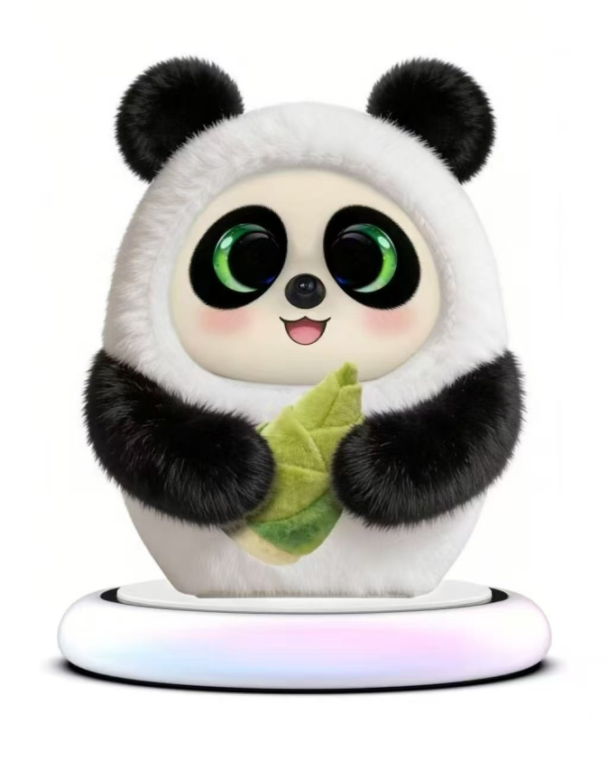
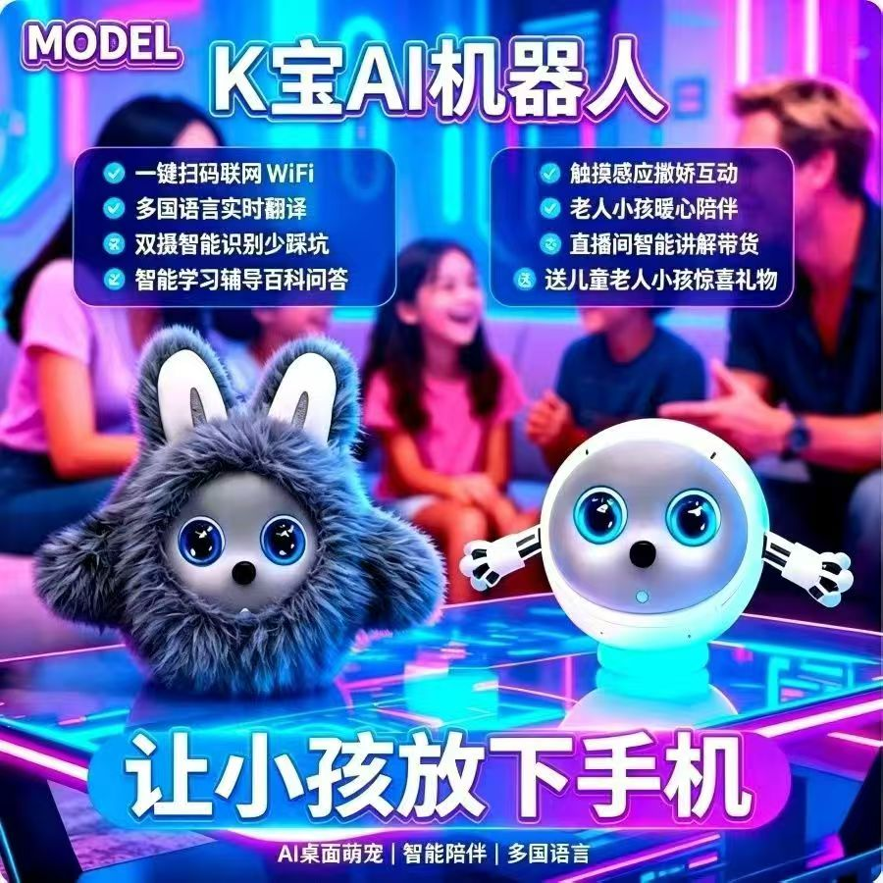
产品：AI陪伴机器人
功能应用：
老人，小孩情感聊天陪伴

Slide 10
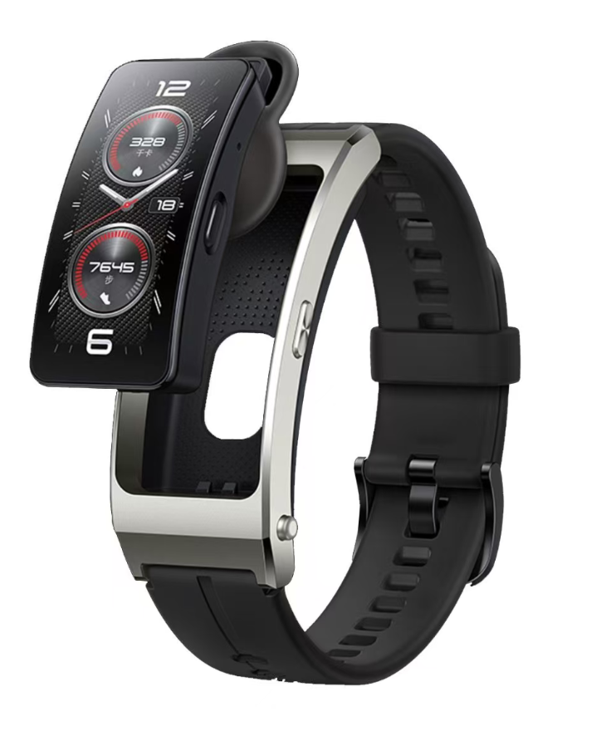
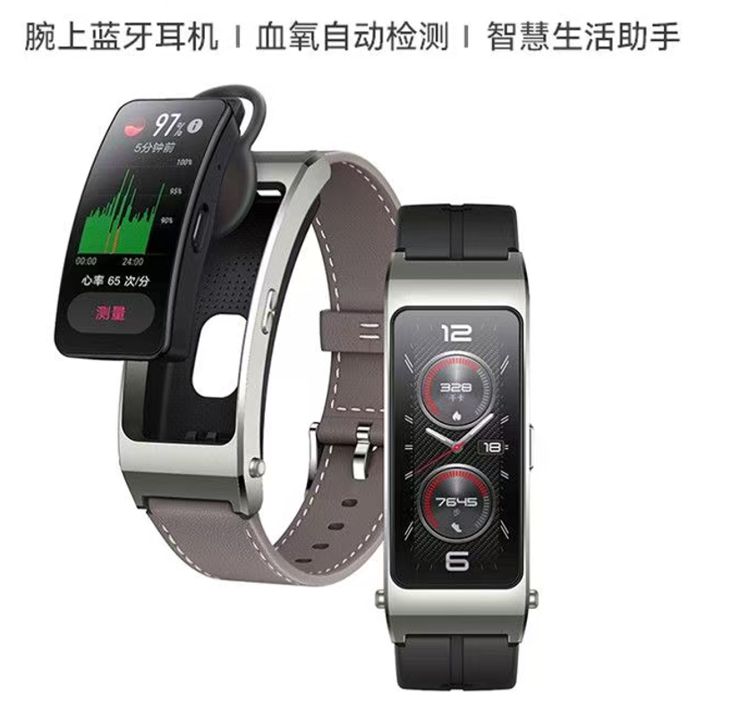
产品： AI智能手环/表
功能应用：可手机联网

Slide 11
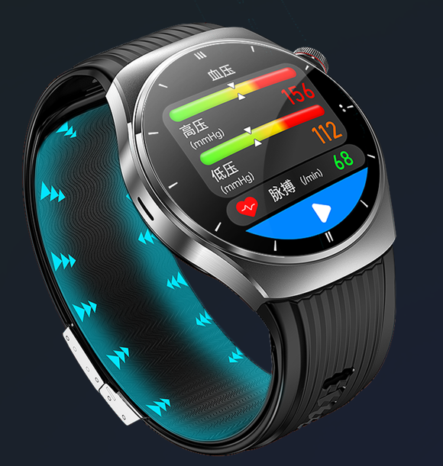
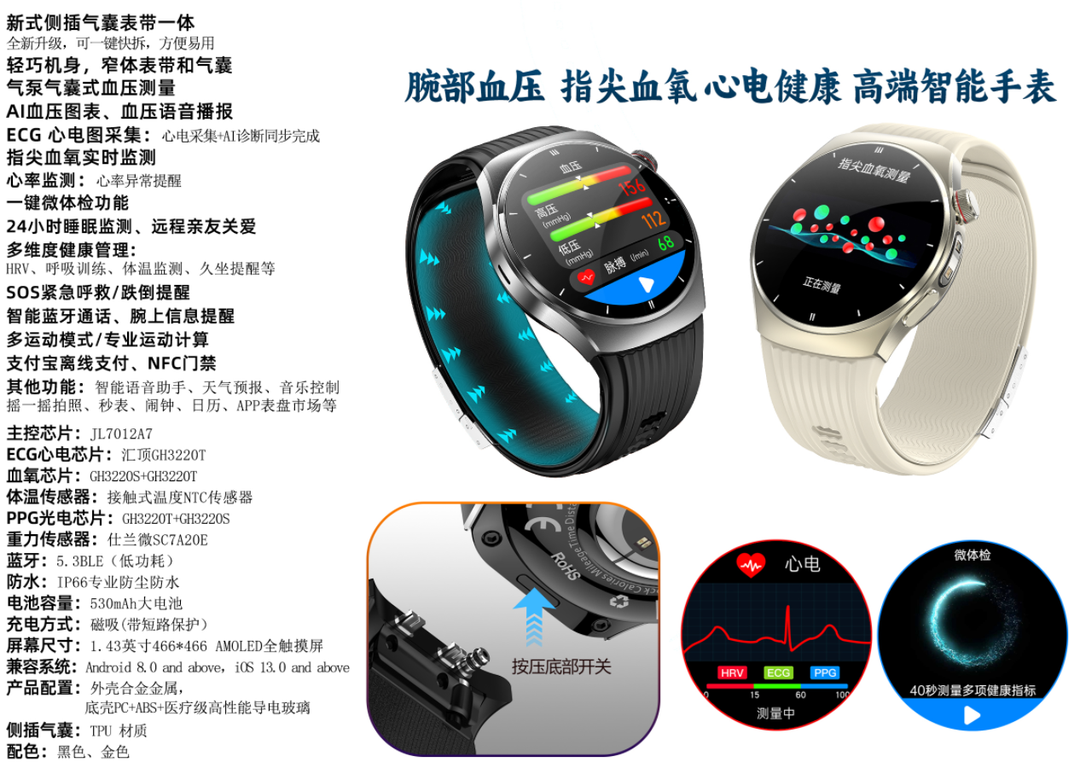
产品：全功能健康守护手表
1、标准版蓝牙连接
2、旗舰版SIM卡

Slide 12

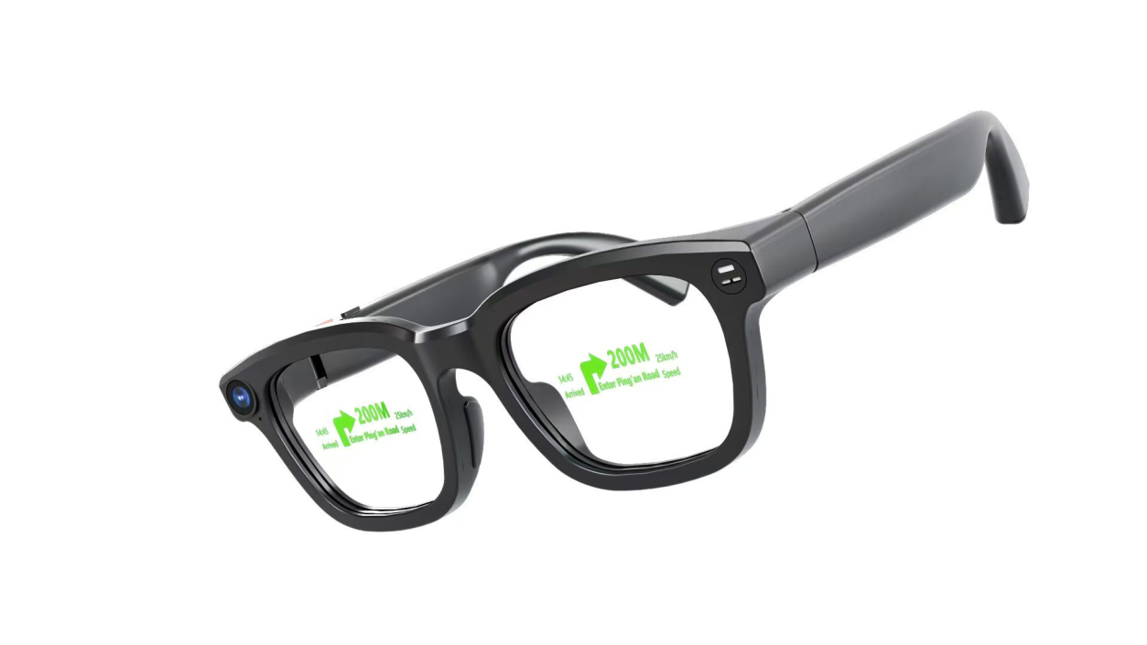
1、AI摄像眼镜
2、光波导摄像眼镜
3、普通AI眼镜（语音AI眼镜）
功能应用：
豆包/千问/deepseek
全功能调用

Slide 13
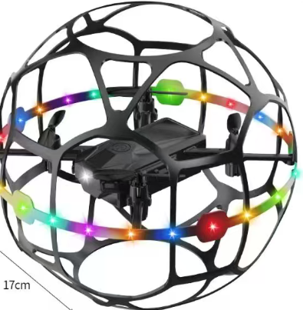
产品：无人机
遥控方式：手柄
特色功能：摄像头、灯光、高清摄像、手柄遥控、炫彩灯光、手机操控、一键翻滚、一键降落、360°全面避障、一键360°特技翻滚
玩具材质：ABS
通道：2通道
尺寸：30cm以下
能力培养：情感、视觉、动手动脑、抓握、手眼协调、其他能力培养、互动玩具、亲子交流、兴趣培养
是否专供外贸：是(本商品仅供外贸用途，
S60足球无人机、S34足球无人机、S31足球无人机
起飞全重：0-250g（不含）
最大飞行高度：0~120米（含）

Slide 14
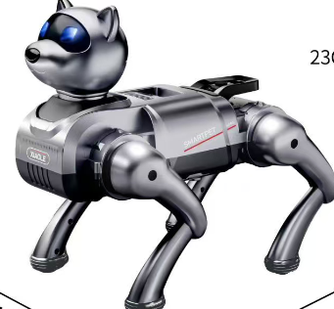
产品：AI机器狗
特色功能：
智能对话、炫彩灯光、亲子互动模式、故事讲解、AI学习成长
是否含遥控：是
包装：彩盒
能力培养：
情感、视觉、智力开发、动手动脑、抓握、感官、手眼协调、其他能力培养、互动玩具、听觉、亲子交流、兴趣培养
是否有动漫形象：否
遥控方式：手柄

Slide 15
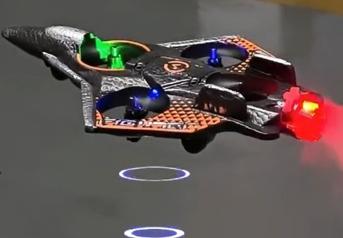
产品：喷雾玩具飞机
玩具材质：EVA/泡沫
遥控方式：手柄
颜色：蓝色、橙色
规格：标准单电池、畅玩双电池、豪华三电池
能力培养：视觉、感官、手眼协调、兴趣培养

Slide 16
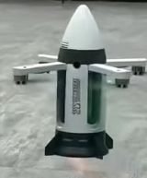
产品：遥控火箭
遥控方式：手柄
迷你折叠、USB充电、前进、手柄遥控、后退、左侧飞、右侧飞、炫酷灯光、气压定高、一键起降
通道：6通道
尺寸：30cm以下
包装：彩盒
能力培养：
情感、视觉、智力开发、爬行、动手动脑、抓握、感官、手眼协调、其他能力培养、互动玩具、亲子交流
颜色：白色【无航拍】、灰色【无航拍】
机身电池*3【配件不含机身】

Slide 17
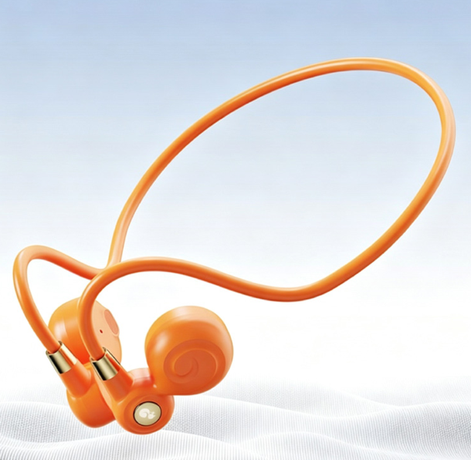
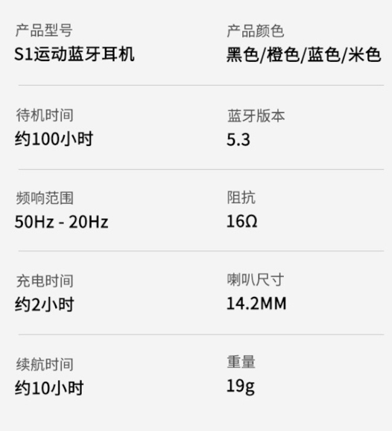
产品：气传导运动耳机

